Slide 1

Двигательная активность детей в ДОУ

Slide 2

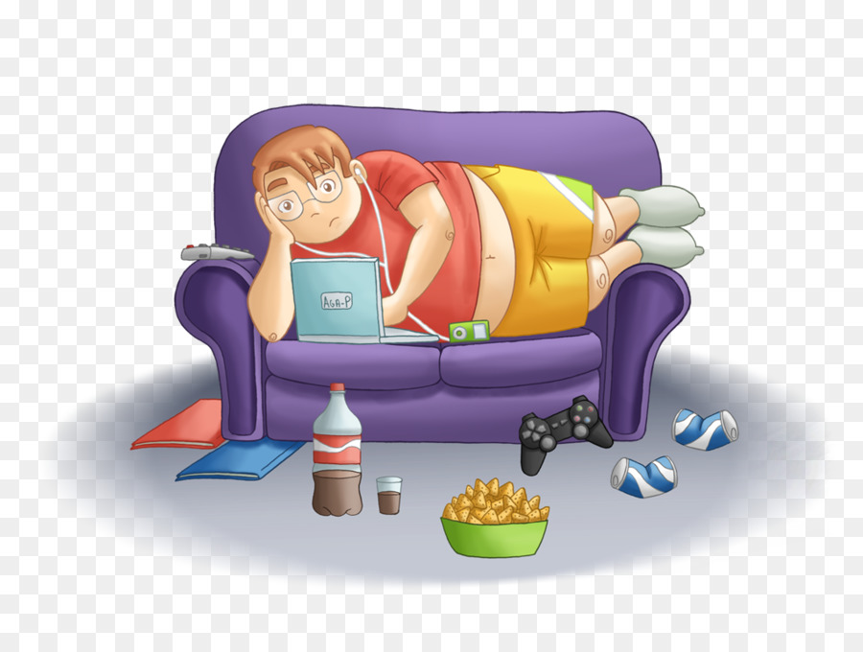
Недостаточная двигательная активность - гиподинамия
Гиподинамия - пониженная подвижность, (от греч. ὑπό — «под» и δύνᾰμις — «сила») — нарушение функций организма (опорно-двигательного аппарата, кровообращения, дыхания, пищеварения) при ограничении двигательной активности, снижении силы сокращения мышц.

Slide 3
Что же такое двигательная активность
?

Slide 4
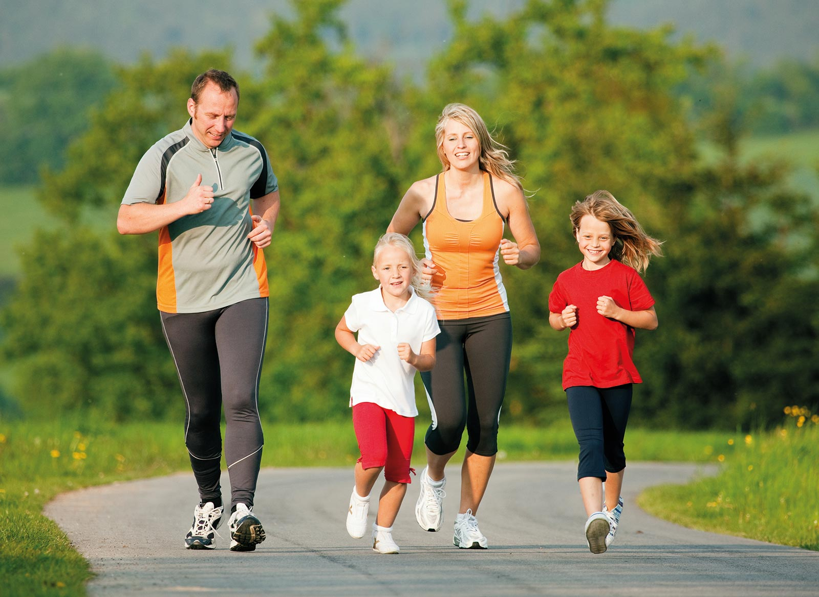
Двигательная активность
- Это суммарное количество двигательных действий, осуществляемых ребенком в течении дня

Slide 5
Значимость двигательной активности
Росту физической работоспособности
Нормализации деятельности отдельных органов и функциональных систем
Формированию личностных качеств
Улучшению психолого – эмоционального состояния
Укреплению психического здоровья
Повышению устойчивости организма к различным заболеваниям

Slide 6

Целевые ориентиры
Целевые ориентиры:
Развита мелкая и крупная моторика;
Он подвижен;
Вынослив;
Владеет основными движениями;
Может контролировать свои движения и управлять ими.

Slide 7
Двигательная активность дошкольника должна соответствовать:
его опыту, интересам, желаниям, функциональным возможностям организма. Поэтому педагогам необходимо позаботиться об организации детской двигательной деятельности, ее разнообразии, а также выполнении основных задач и требований к ее содержанию.

Slide 8
1 блок Специально организованное обучение
2 блок Совместная деятельность в режимных моментах
3 блок Свободная, самостоятельная деятельность детей

Slide 9
Формы двигательной активности
Физкультурно – оздоровительные занятия в ходе режимных моментов.
Организованная двигательная деятельность.
Самостоятельная двигательная деятельность.
Физкультурно-оздоровительна деятельность.
Совместная работа ДОУ с семьями по физическому развитию.

Slide 10
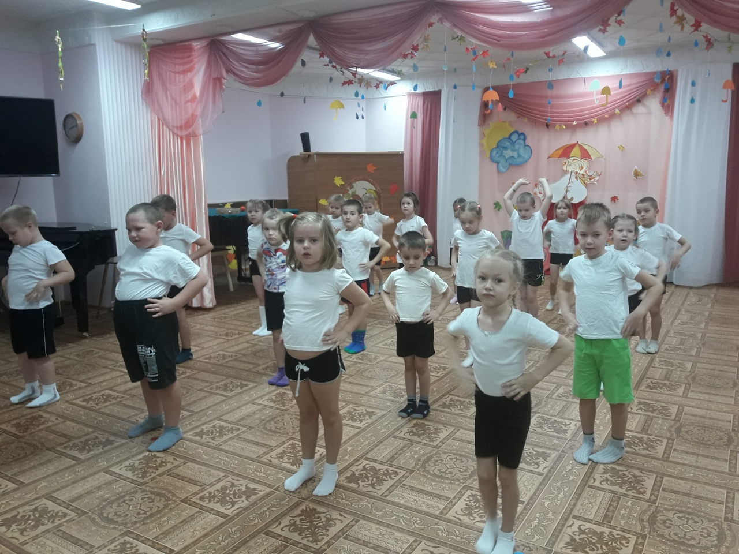
Физкультурно – оздоровительные занятия в ходе режимных моментов.
Утренняя гимнастика

Slide 11
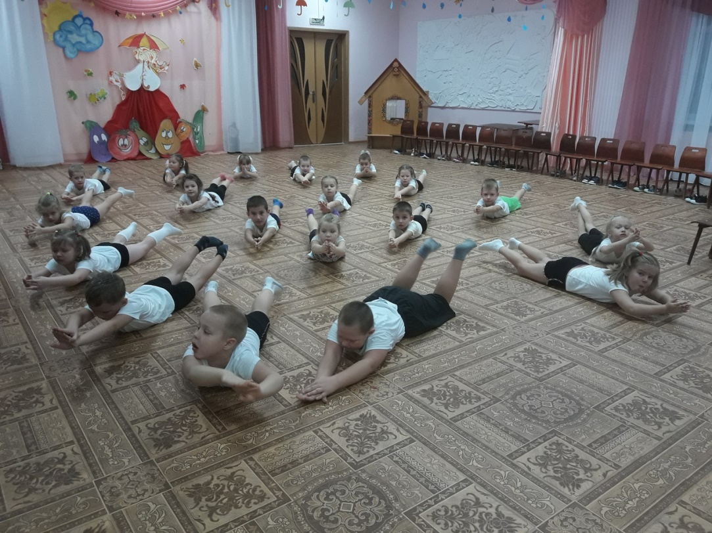
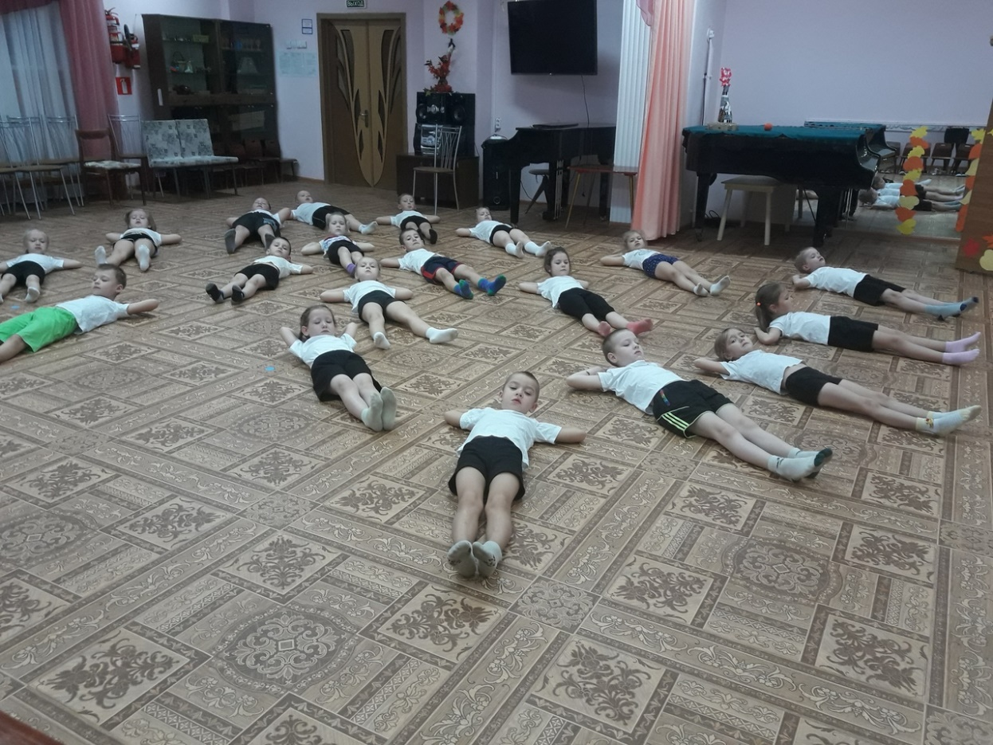

Slide 12
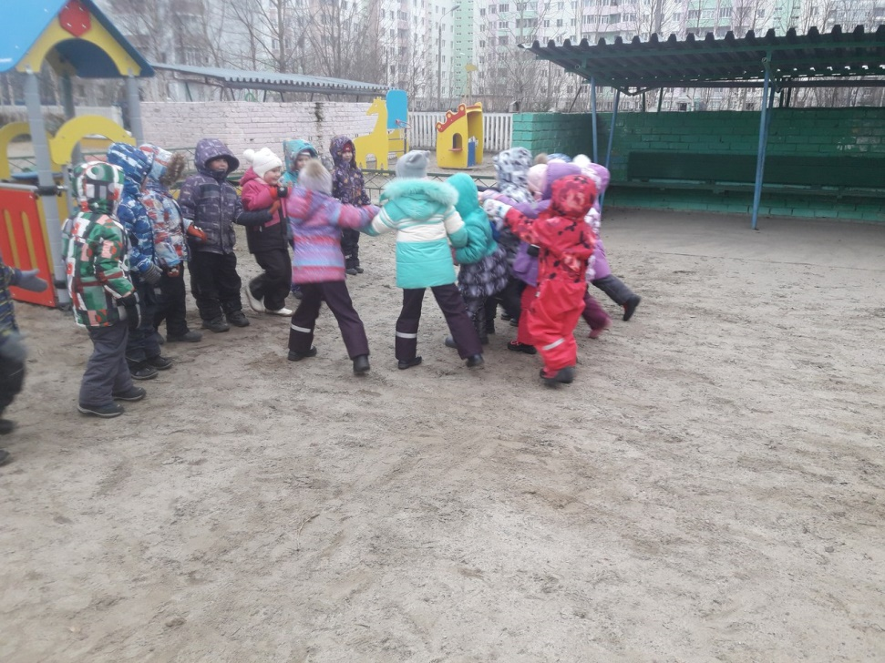
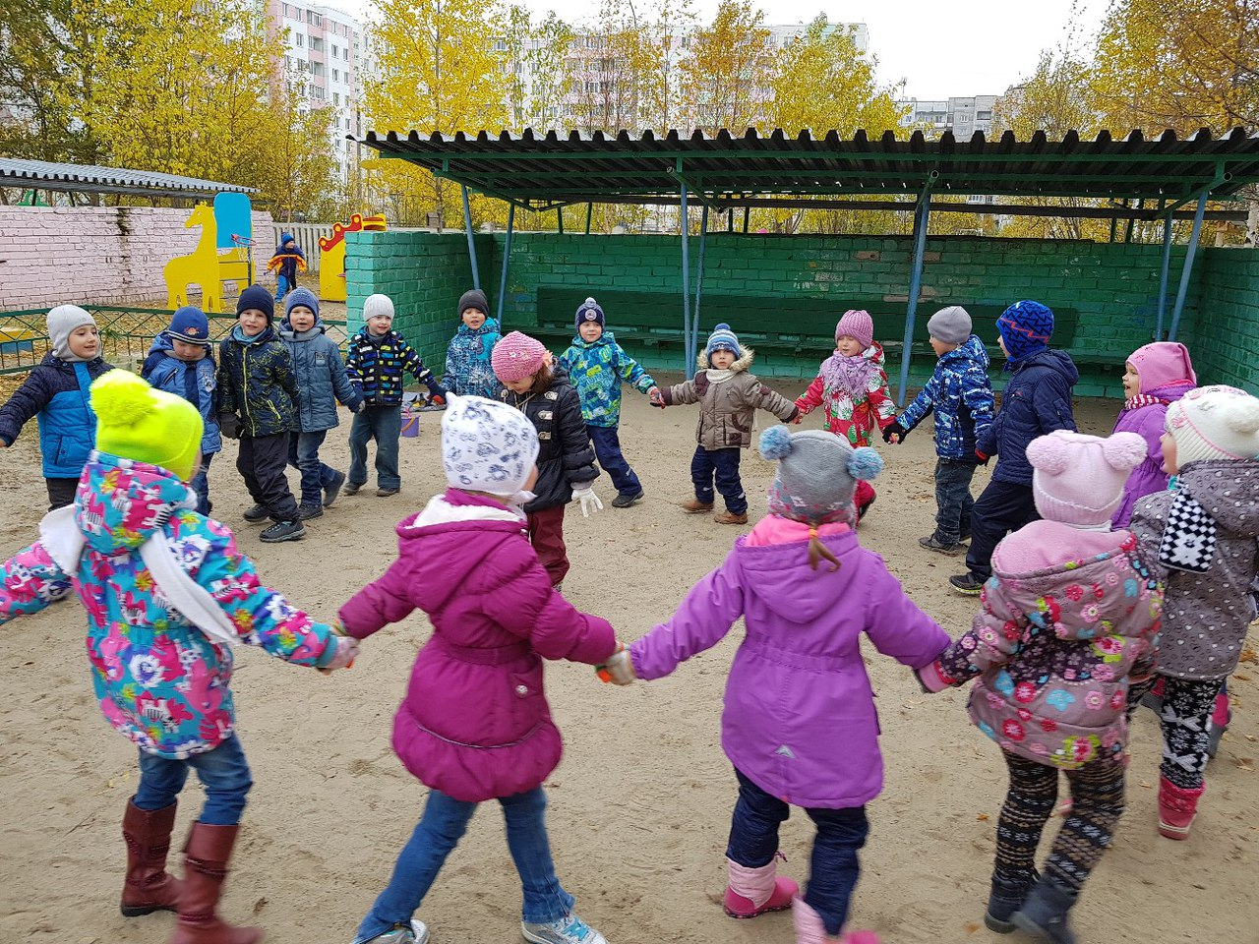
Подвижные игры и физические упражнения во время прогулки

Slide 13
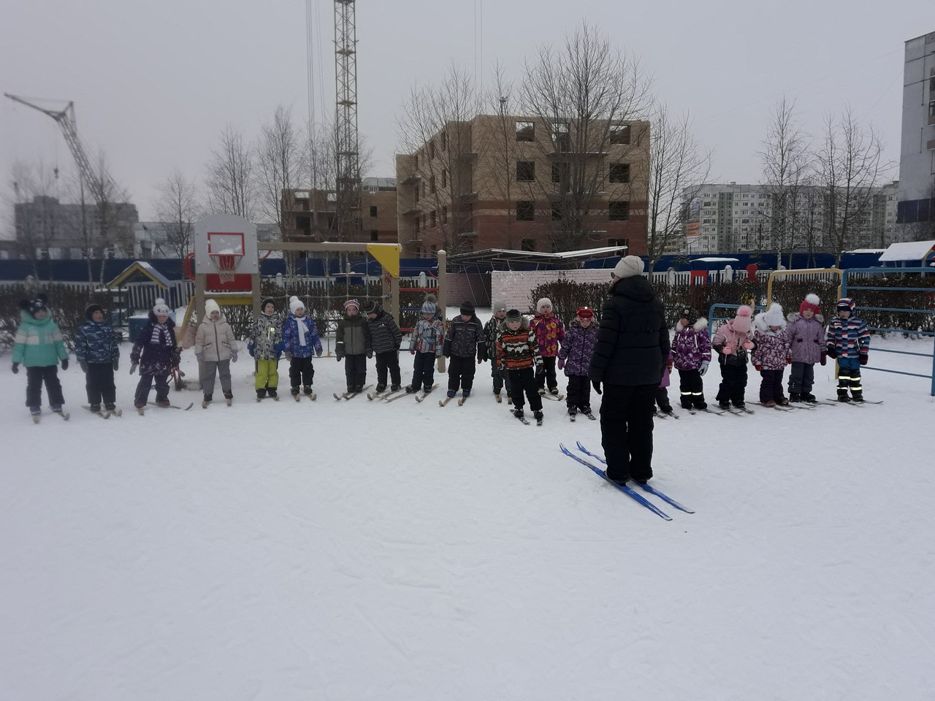
2. Организованная двигательная деятельность.
Физкультурные занятия

Slide 14
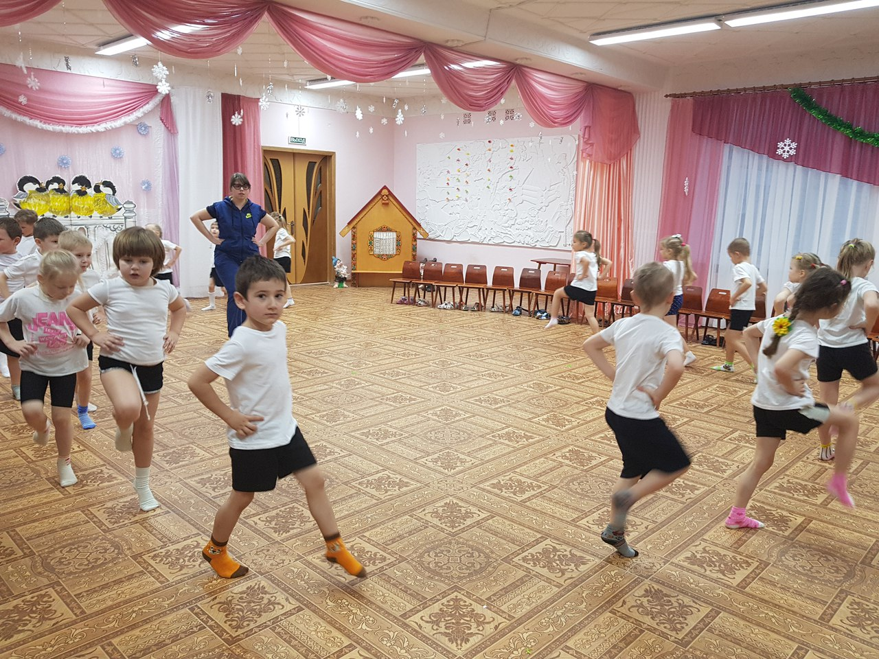

Slide 15
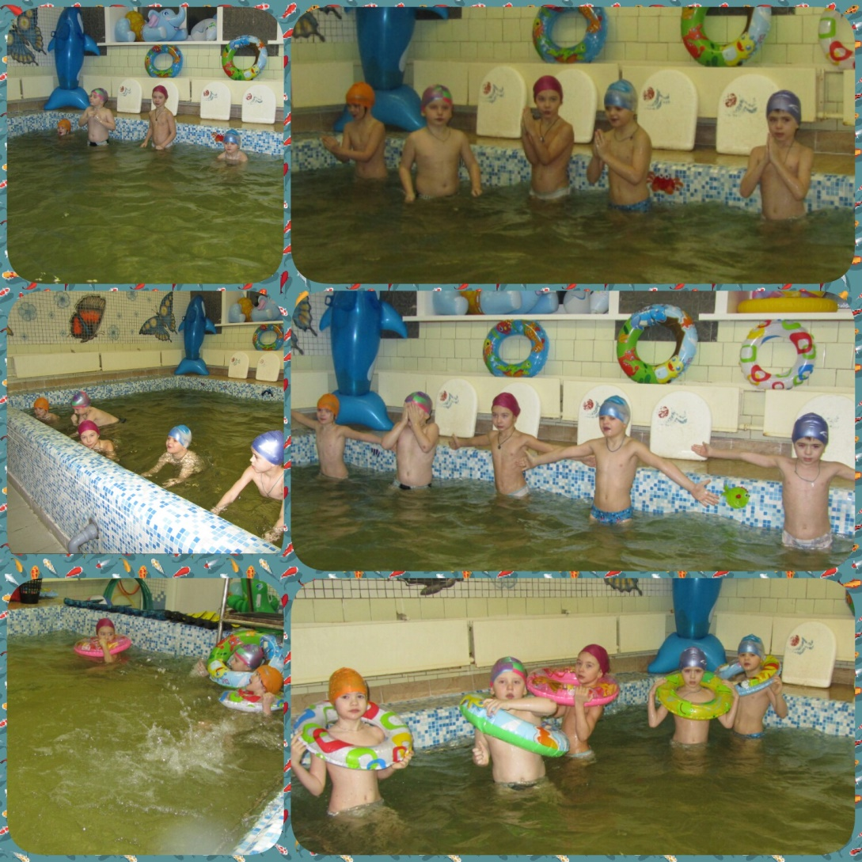

Slide 16
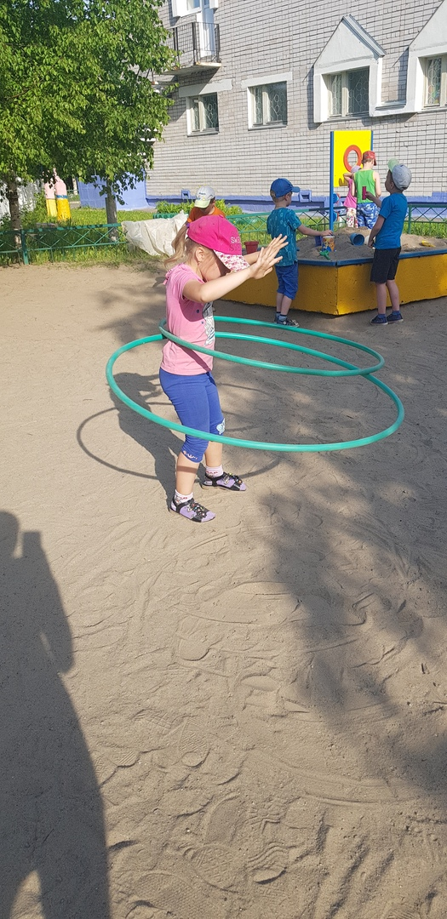
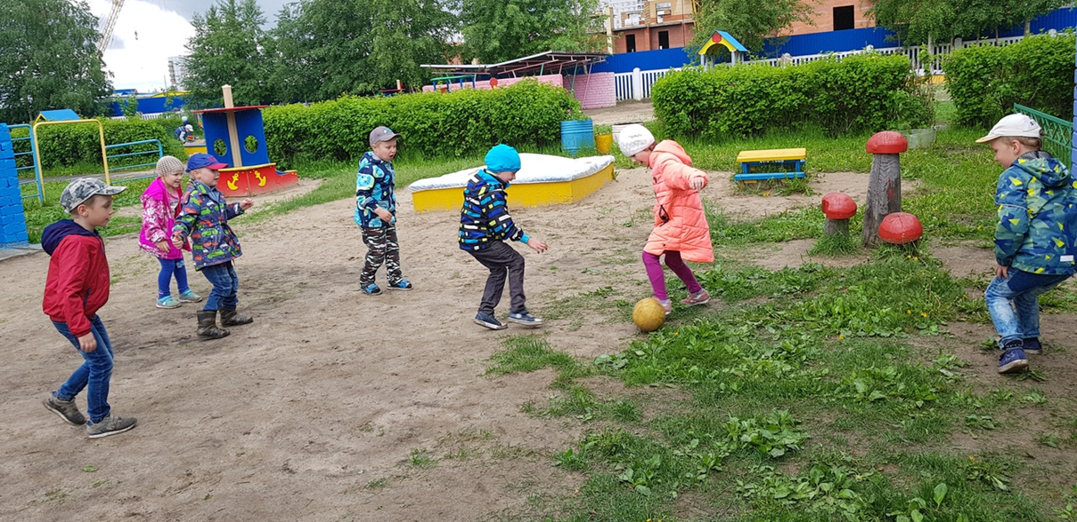
3. Самостоятельная двигательная деятельность.

Slide 17
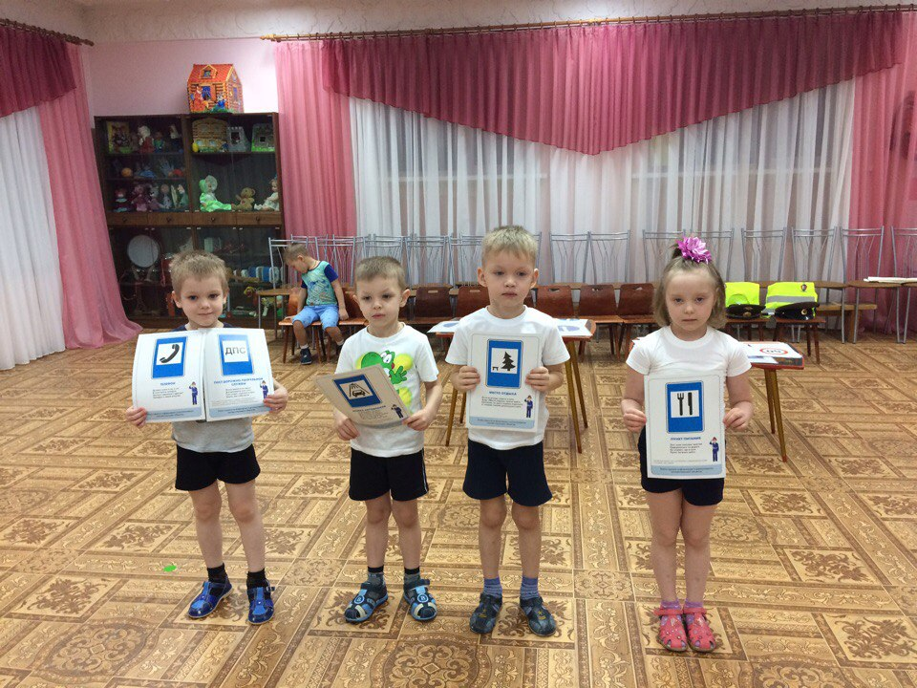
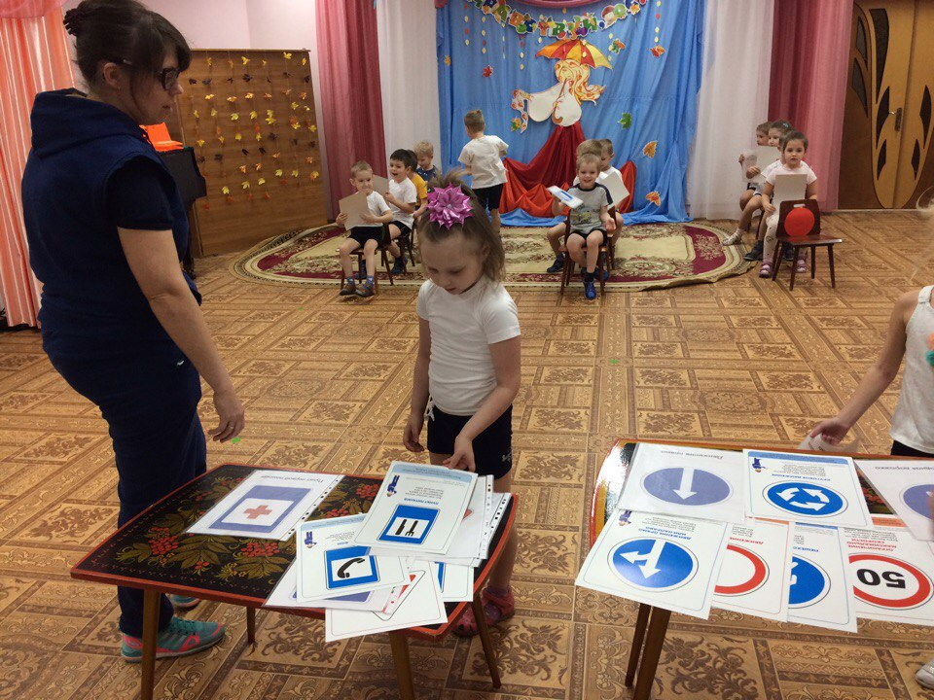
4. Физкультурные досуги, развлечения, праздники
Спортивный досуг «ПДД»

Slide 18
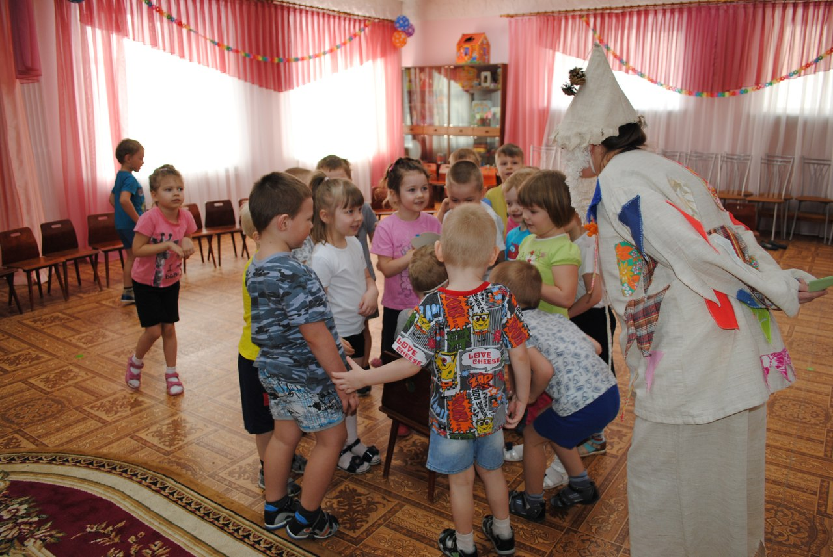
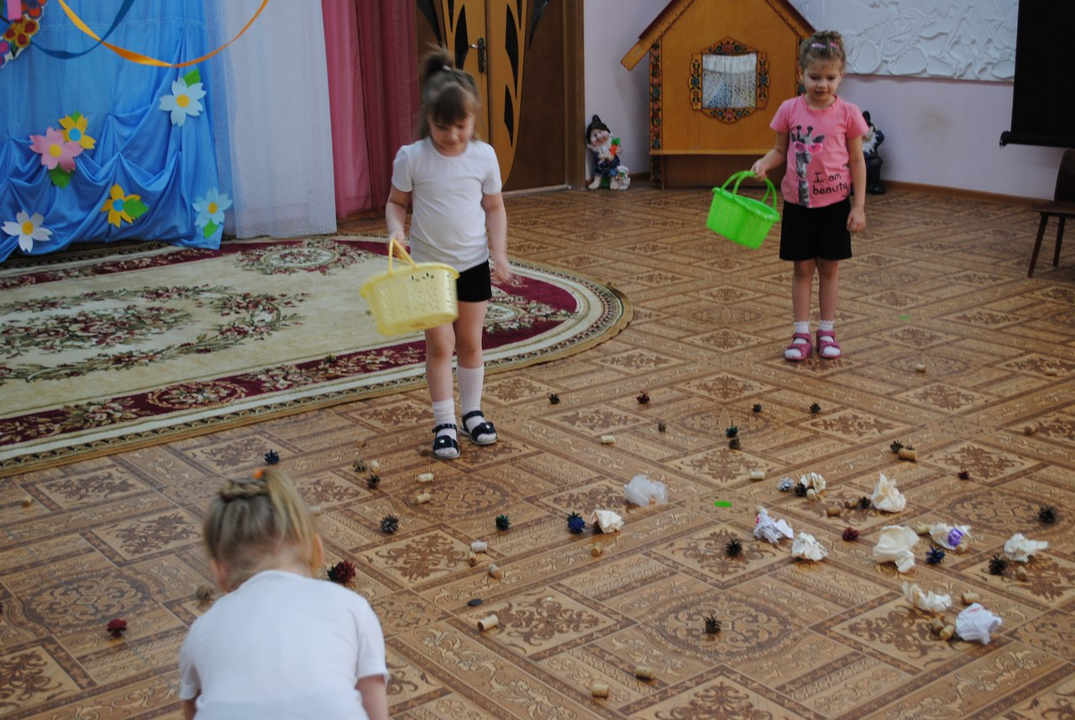
Познавательно-спортивное развлечение
«В гостях у Лесовичка»

Slide 19
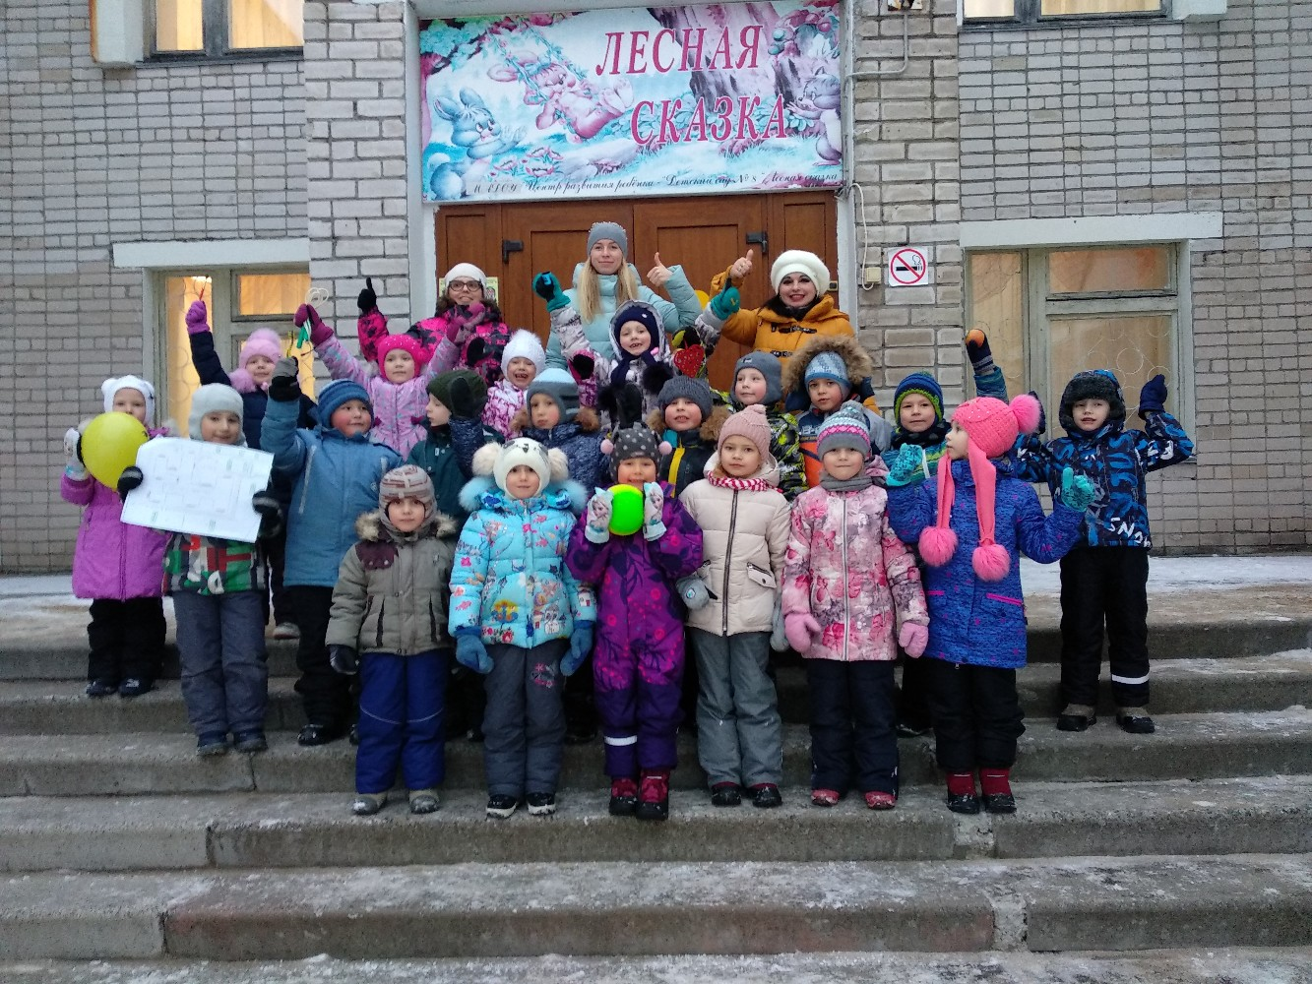
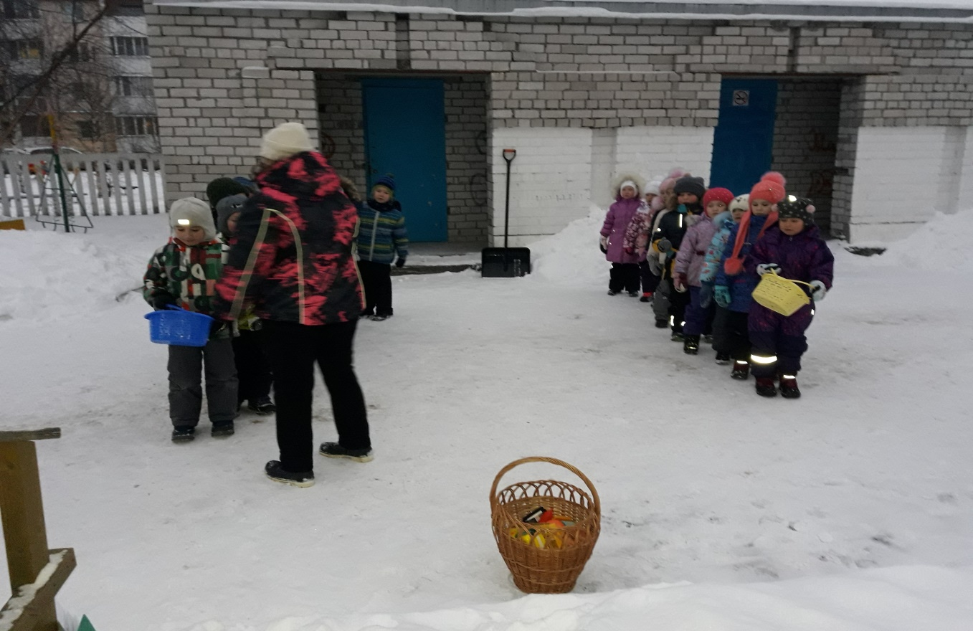
Дни здоровья
« В поисках главного сокровища – здоровья»

Slide 20
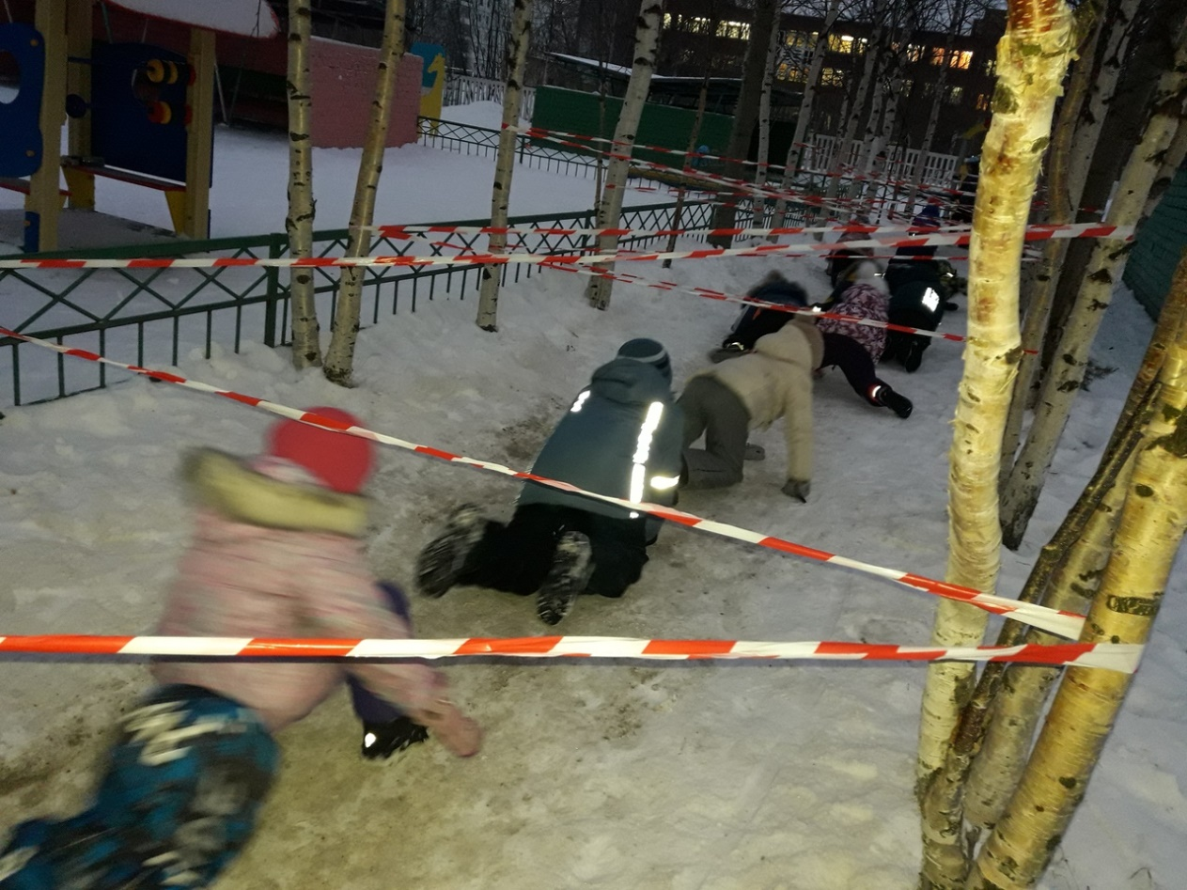
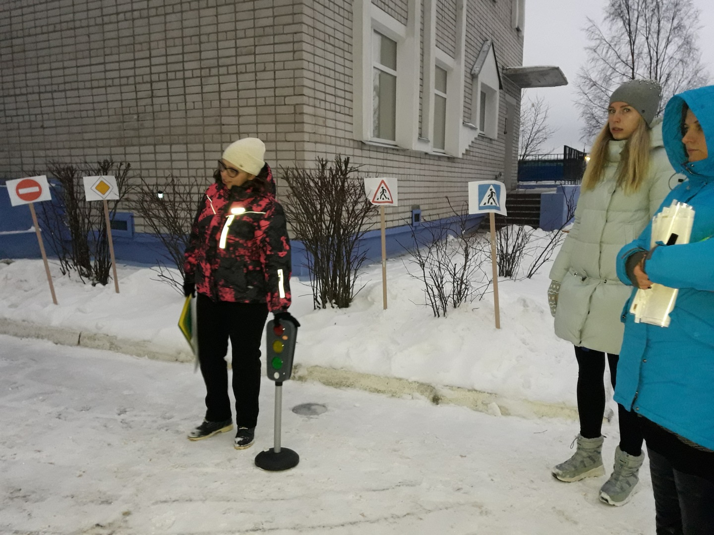

Slide 21
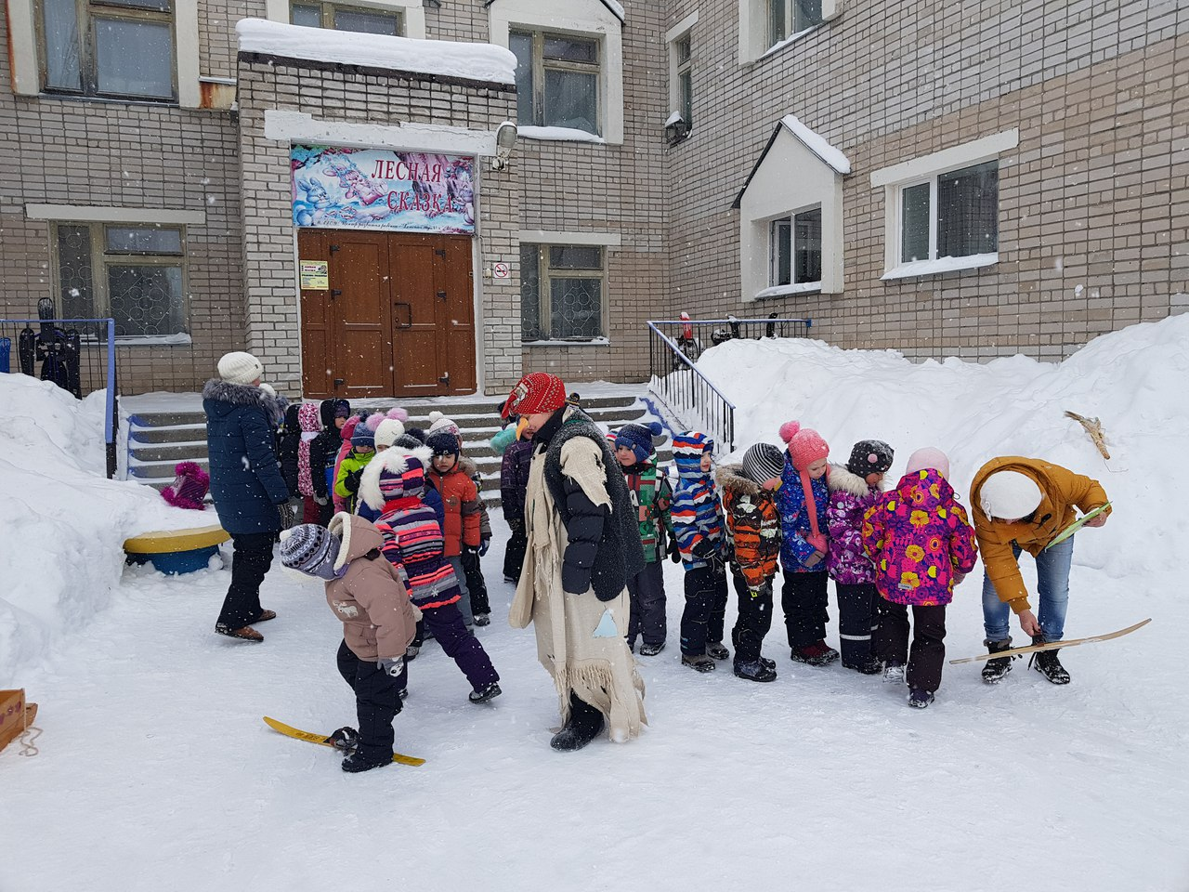
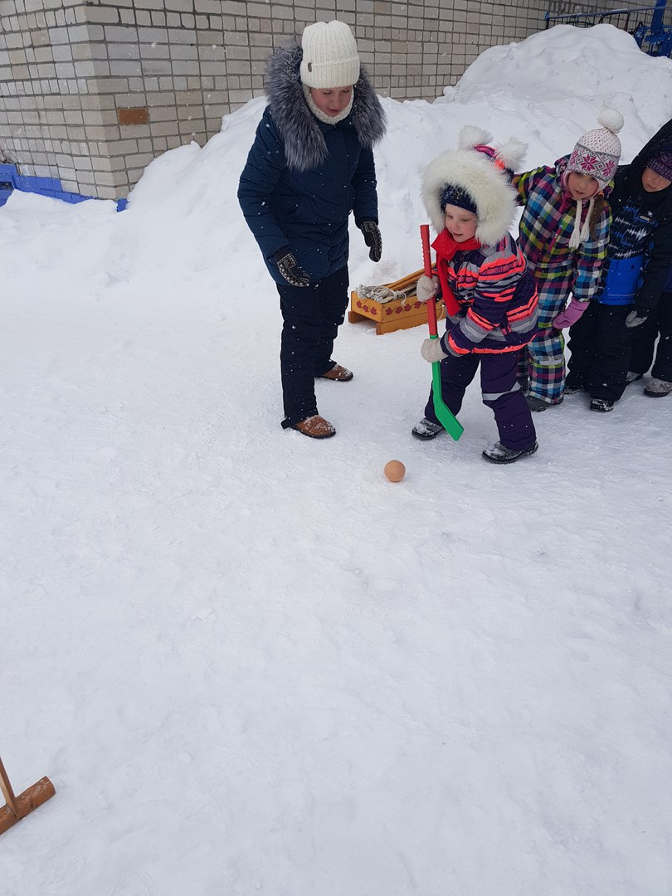
«Иры с бабушкой Ягой»

Slide 22
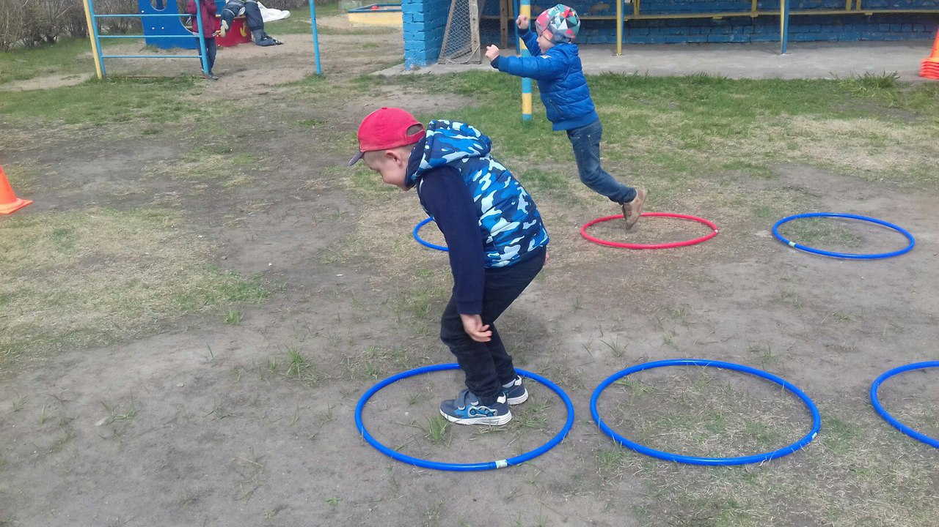
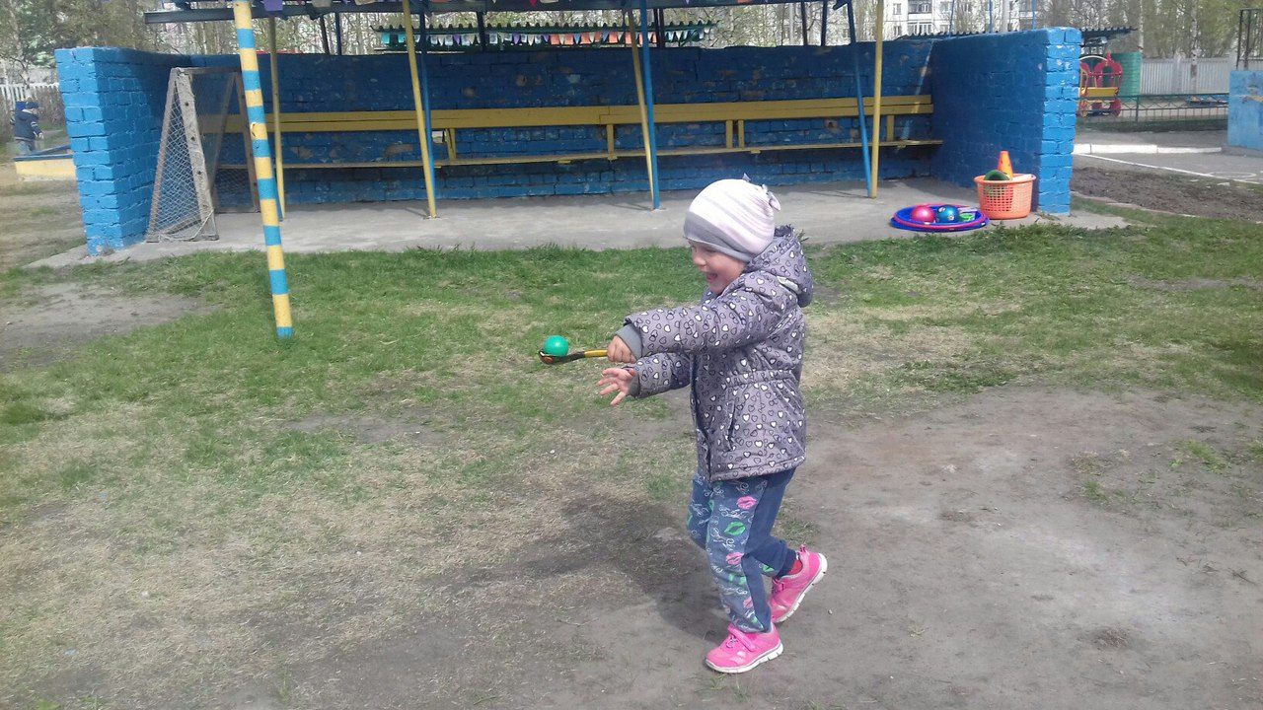
« Осенние эстафеты»

Slide 23
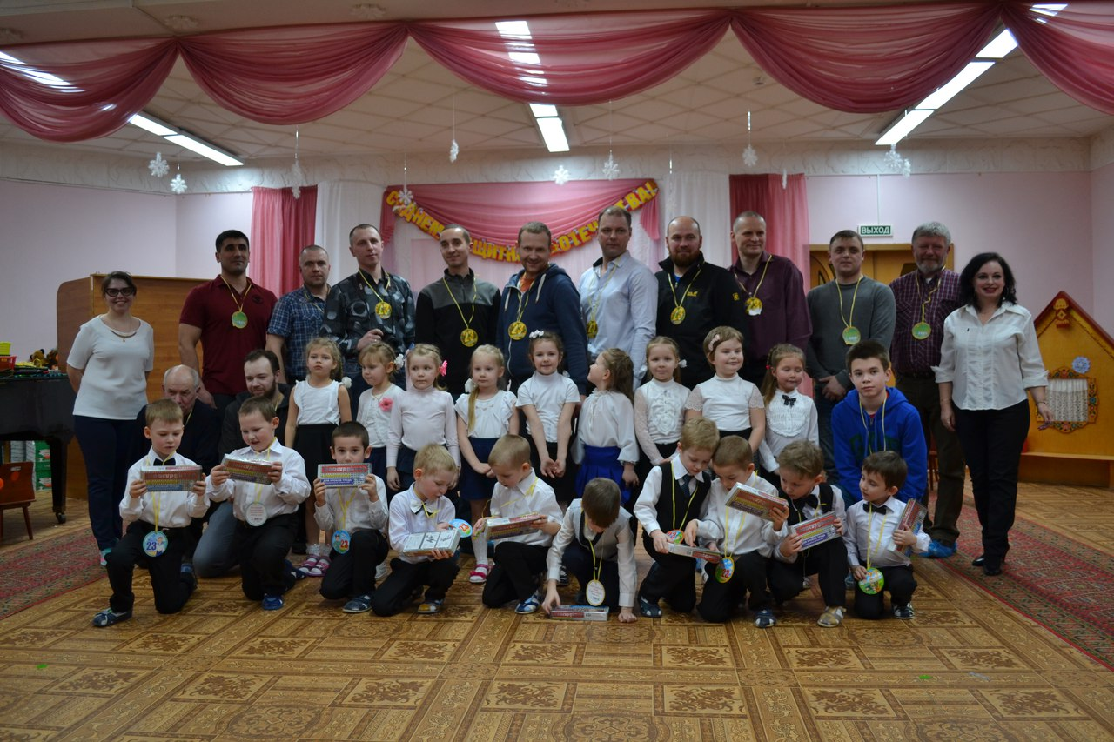
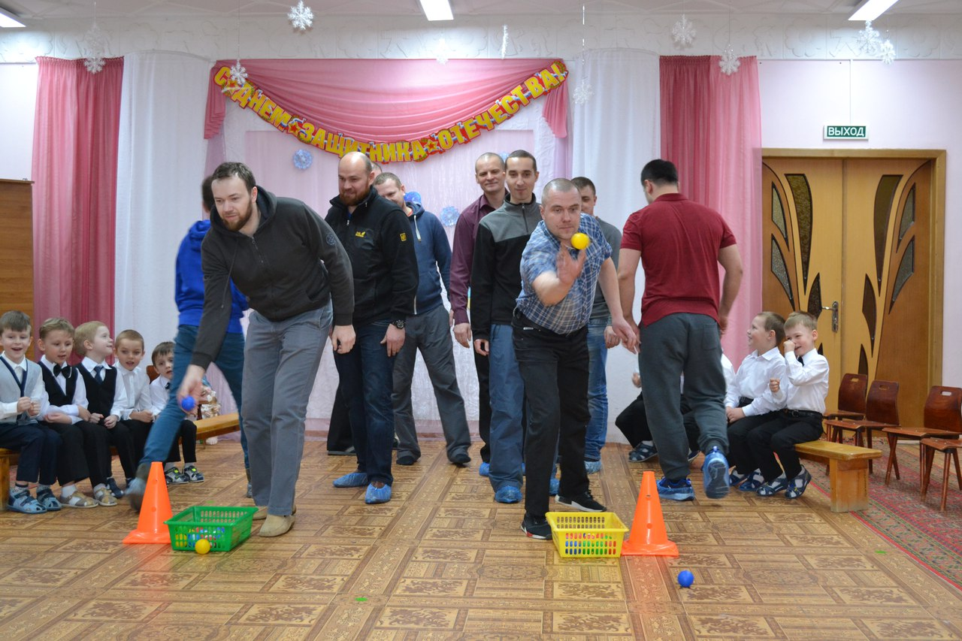
5. Совместная физкультурно – оздоровительная работа ДОУ с семьями

Slide 24
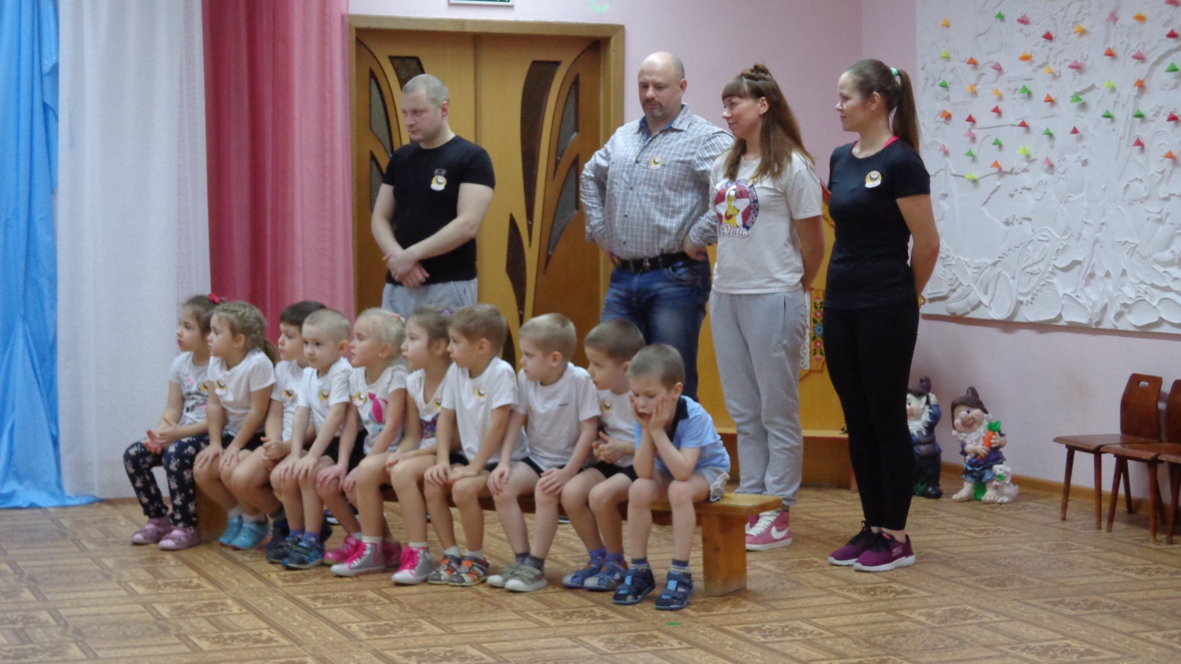
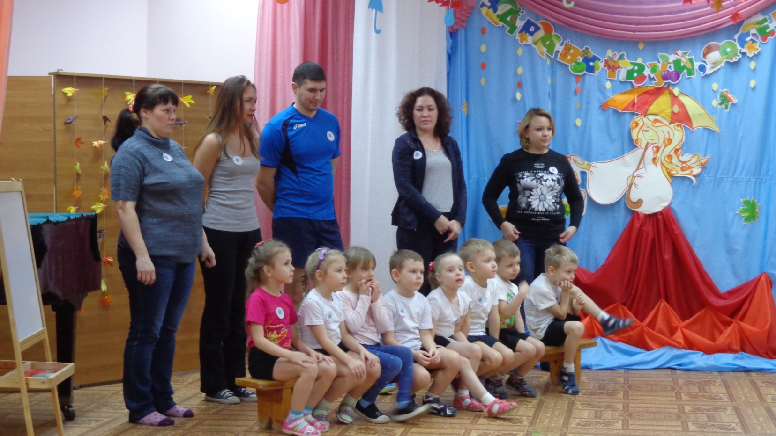
« Веселые старты»

Slide 25
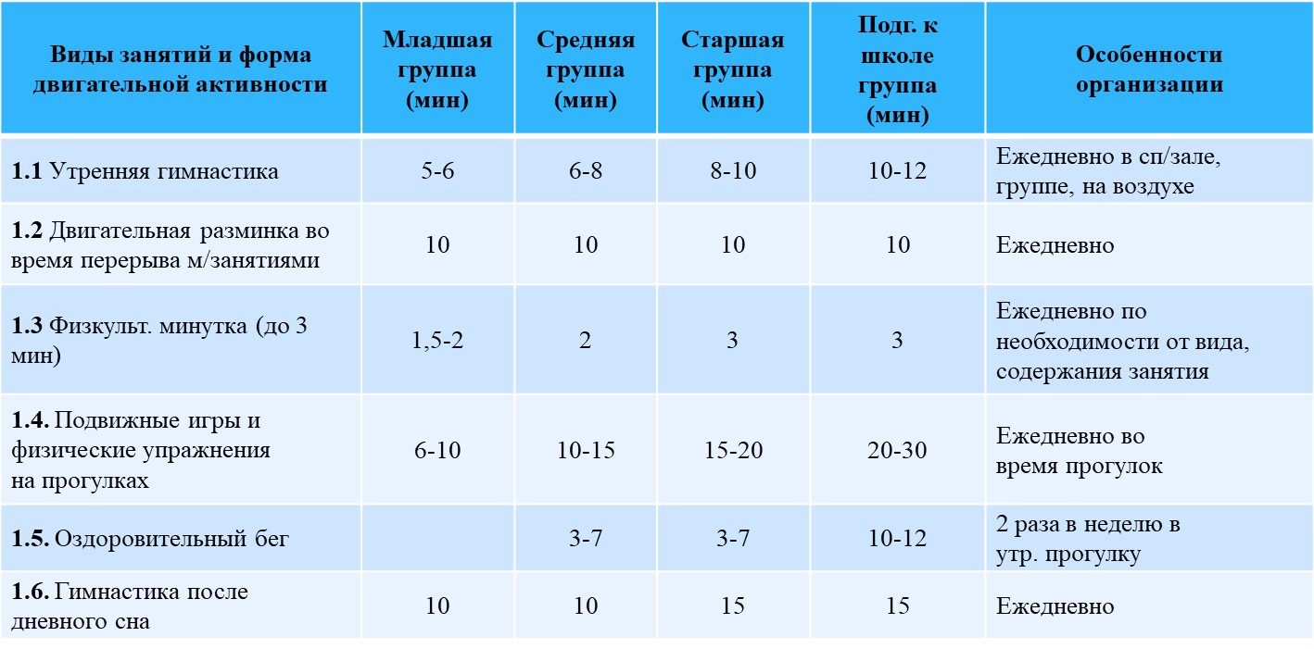
Модель режима двигательной активности в ДОУ

Slide 26
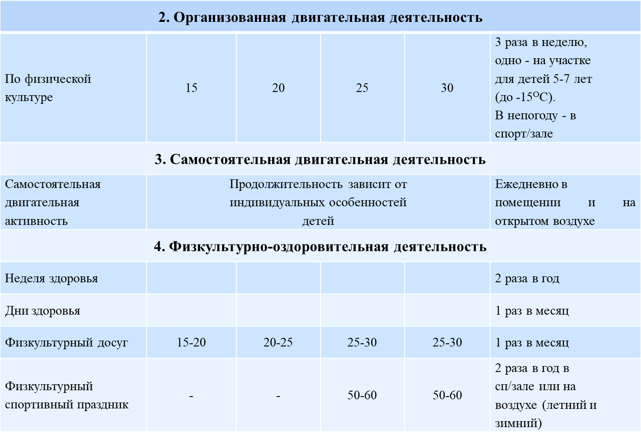
-

Slide 27
Спасибо за внимание!

